Slide 1
GİS TÜMÖRLERİNDE TEDAVİ KARARINDA MSI-MMR
ARŞ.GÖR.DR DENİZ KÜTRİ (18.10.2024)

Slide 2
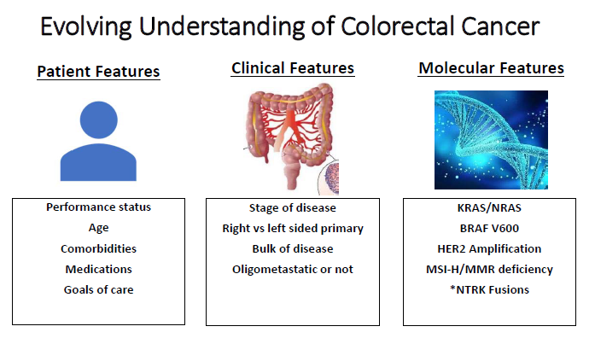

Slide 3
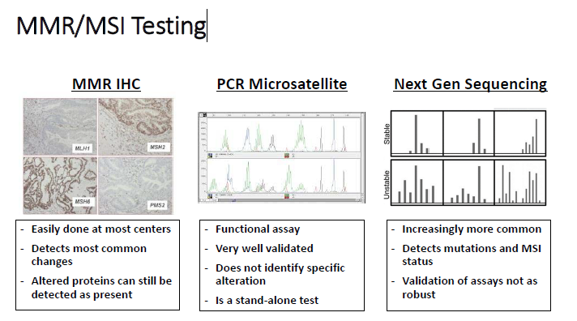
MISMATCH REPAIR(MMR)/MICROSATELLITE INSTABILITY (MSI)

Slide 4
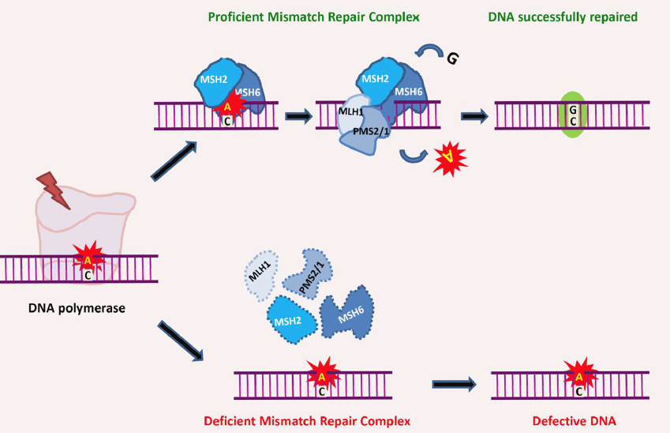
MISMATCH REPAIR(MMR)/MICROSATELLITE INSTABILITY (MSI)

Slide 5
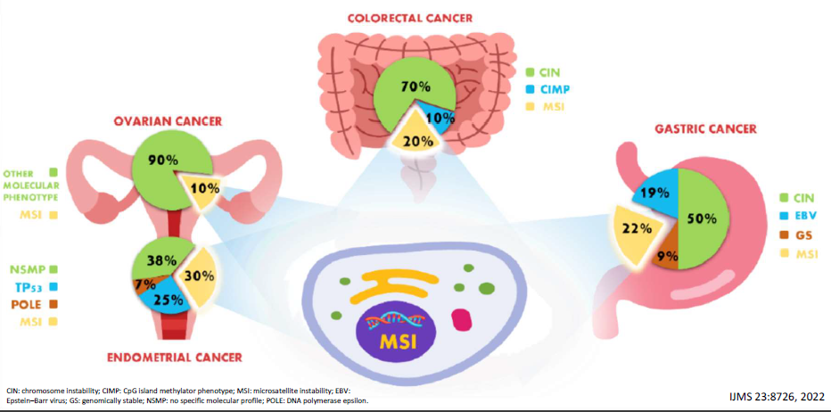

Slide 6

dMMR: Lynch sendromu,HNPCC;MSI-H)
Neden: DNA tamir gen mutasyonu
DNA proofreading mekanizmasının devre dışı kalması
En sık ilişkili genler MLH-1,MSH-2,MSH-6,PMS-2
Test:
NGS-PCR(MSI-HIGH)
IHC(dMMR)
Kalıtsal veya sporadik
En sık kalıtsal formu-HNPCC(OD kalıtım)

Slide 7
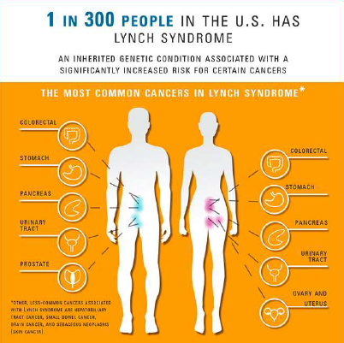

Slide 8
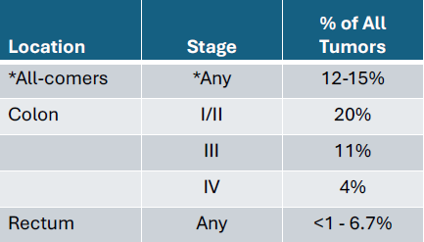
dMMR: Lynch sendromu,HNPCC;MSI-H)
Olasılık tümör lokalizasyonuna ve evresine göre değişmekte:
  Daha sık
    Evre I/II
    Sağ taraflı kolon tümörleri
  Nadir
    Sol taraflı kolon tümörleri ve rektal tümörler
    Evre IV

Slide 9
KEMOTERAPİ VE HEDEFE YÖNELİK TEDAVİLER
KEYNOTE 177 ÇALIŞMASI
CHECKMATE 142 ÇALIŞMASI

Slide 10
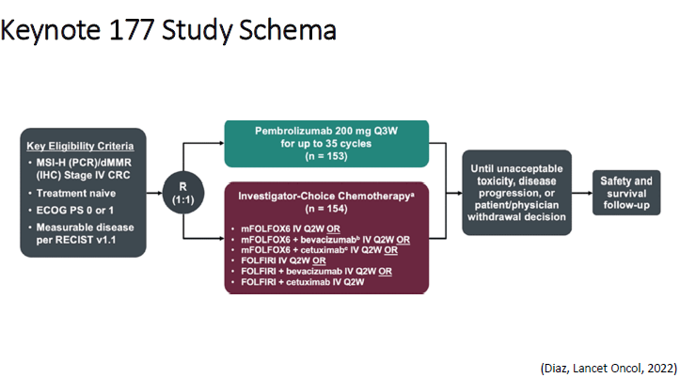

Slide 11
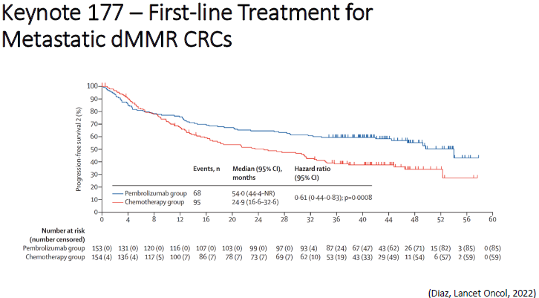

Slide 12
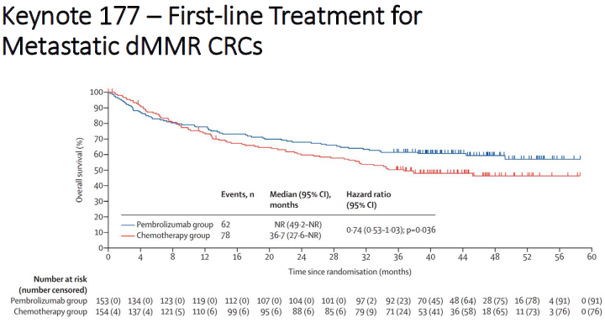

Slide 13
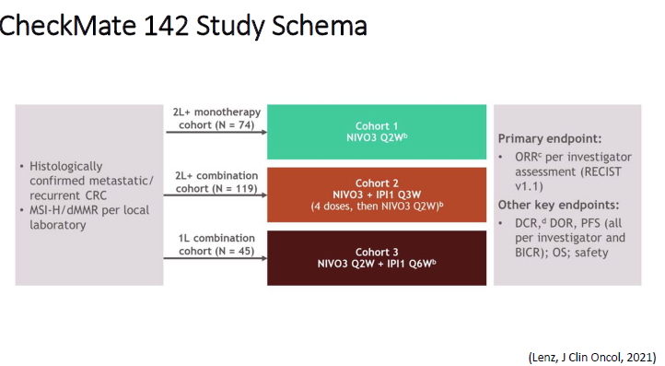

Slide 14
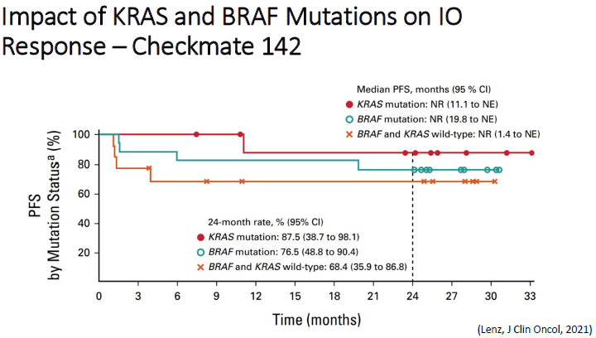

Slide 15
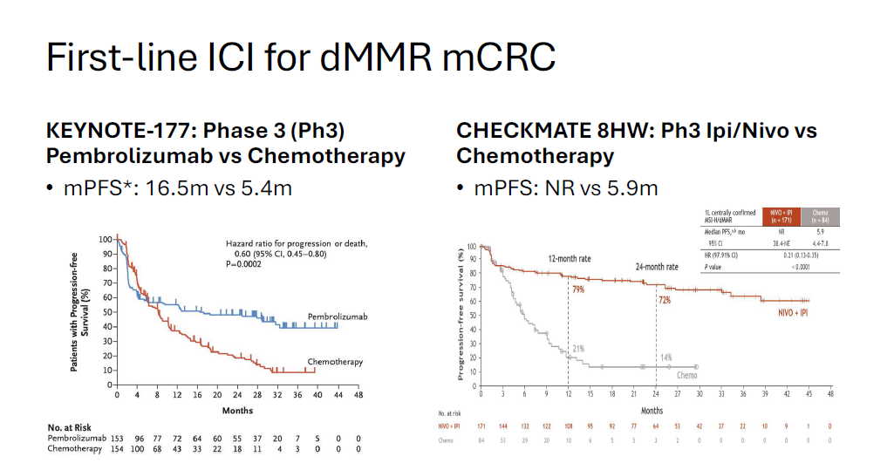

Slide 16
dMMR’ DA RADYOTERAPİ ETKİNLİĞİ

Slide 17
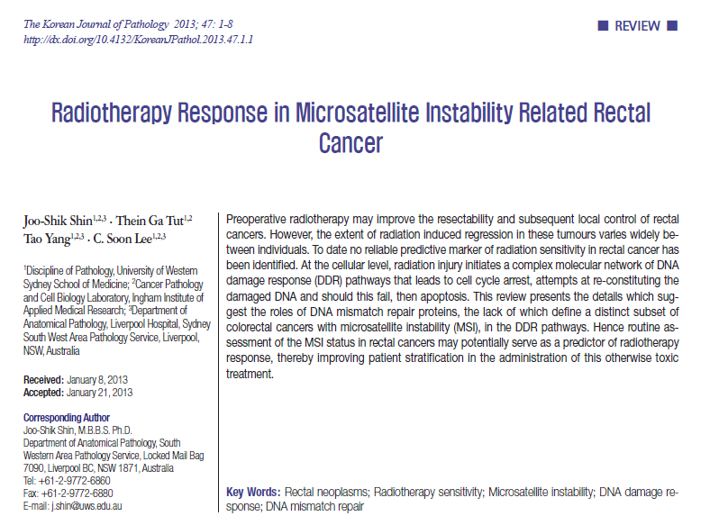

Slide 18
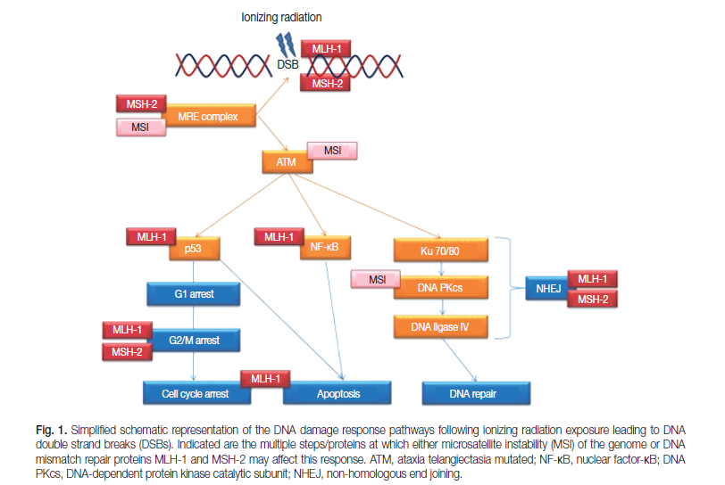

Slide 19
DNA MMR proteinleri, radyoterapiye bağlı oluşan çift zincir kırıklarını (DSBs) direk veya dolaylı olarak etkileyebilir.
MMR proteinleri eksikliğinde tümör radyoterapiye daha duyarlı olabilir.
MLH1-MSH2 radyoterapiye bağlı DNA hasarında ilk aktive olan MMR proteinleridir.
MLH-1 aynı zamanda radyoterapi bağlı oluşan DSBs sonrasında oluşan NFkB aktivasyonunu azaltır. Bu durum da hücreyi apoptoza sürükleyerek radyoterapiye duyarlılığı artırır.

Slide 20
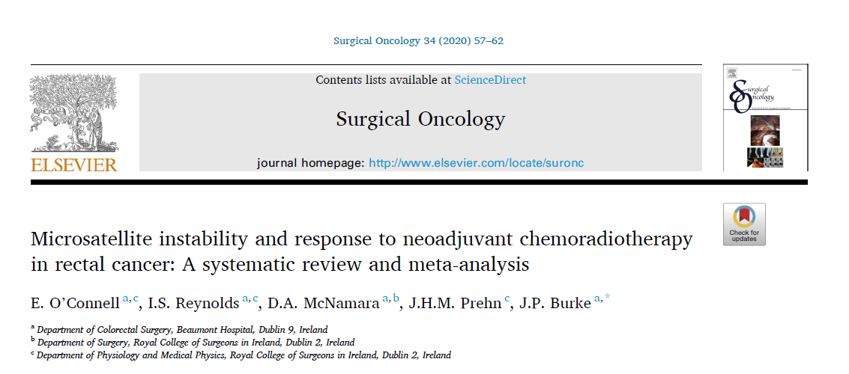

Slide 21
PubMed, Embase ve Cochrane veritabanı
Toplam 9 çalışma, 5877 hasta
MSI + , KRT alan hastalarda pCR değerlendirilmiş.
MSI + liği ile KRT ye yanıt arasında beklenmedik bir şekilde anlamlı bir ilişki bulunmamış

Slide 22
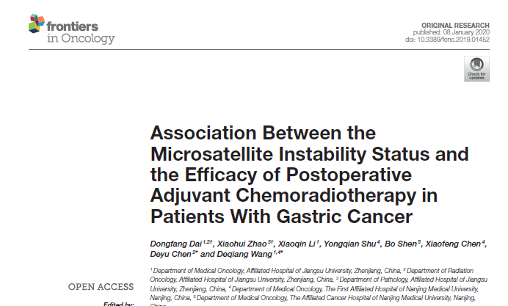

Slide 23
Çok merkezli çalışma
Toplam 429 hasta
Cerrahi olarak evrelendirilmiş evre IB-III mide kanseri
Primer sonlanım noktası-OS

Slide 24
Adjuvan KRT , MSI statüsüne bağlı olmaksızın GS da artış sağlıyor
Evre IB-II hastalıkta MSS hastalar GS açısından KRT den daha fazla fayda görüyor.
MSI + hastalarda timidilat sentaz overekspresyonu ve buna sekonder fluorourasıl grubu kemoterapötik ajanlara direnç ile ilişkili

Slide 25
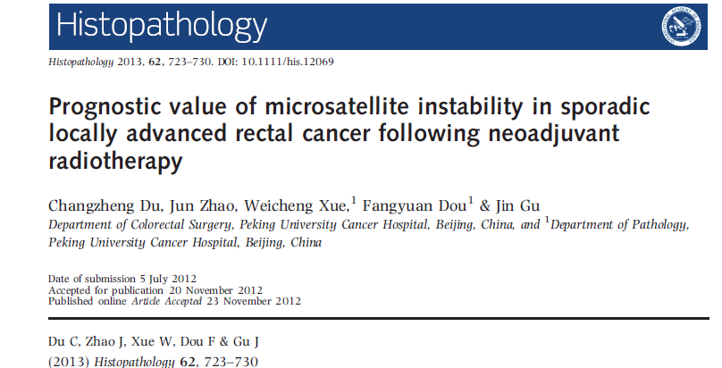

Slide 26
Retrospektif çalışma
316 lokal ileri rektum kanseri ( LARC)
Neoadjuvan KRT+cerrahi
Cerrahi öncesi biyopsilerine göre 25 hasta MSI+ , 291 hasta MSI low-veya MSS olarak değerlendirilmiş.
MSI , radyoterapiye bağlı tümör regresyonu ile ilişkili bulunmamış ancak; ypN0 grupta MSI + vakalarda KRT sonrası DFS de iyileşme ile ilişkilendirilmiş. Bu nedenle iyi prognostik faktör olarak kullanılabileceği öne sürülmüş.

Slide 27
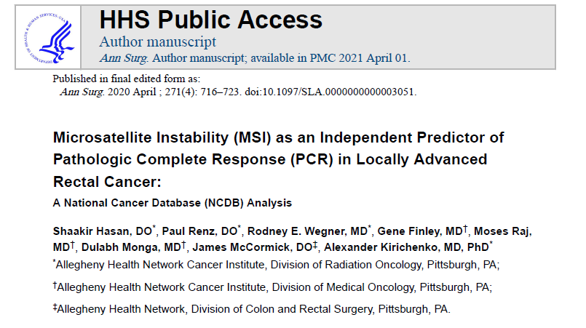

Slide 28
Retrospektif
NCDB kullanılarak 5086 hasta çalışmaya dahil edilmiş.
KRT+cerrahi
636 hasta MSI +
Median RT dozu 50,4 Gy
MSI+ liği erken yaşta tm oluşumu ve yüksek grade ile ilişkilendirilmiş.
KRT sonrası patolojik tam yanıt MSI+ hastalarda anlamlı derecede yüksek bulunmu. (p:0,01)

Slide 29
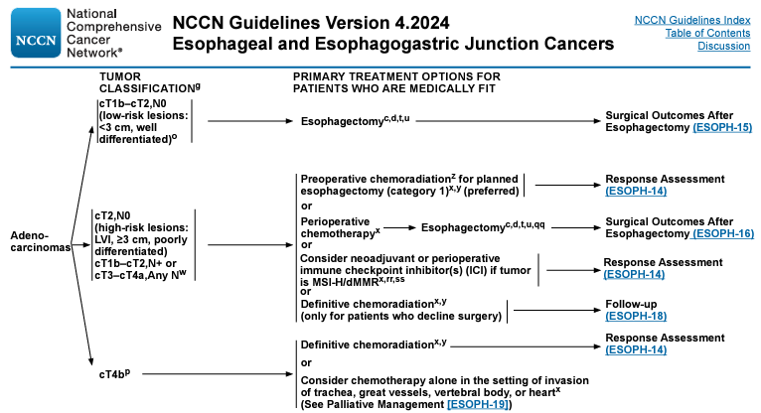

Slide 30
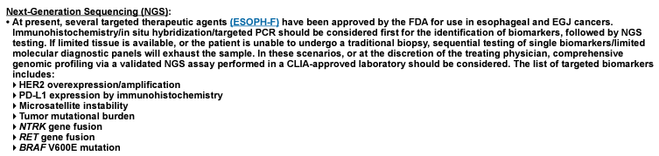

Slide 31
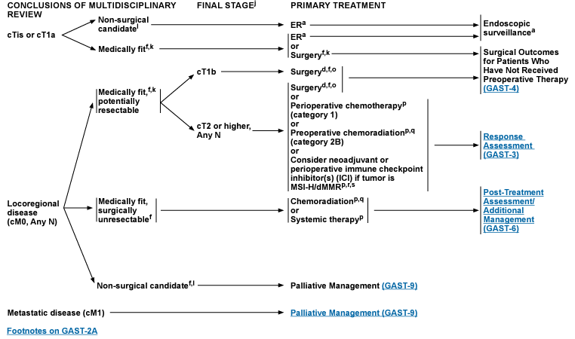

Slide 32
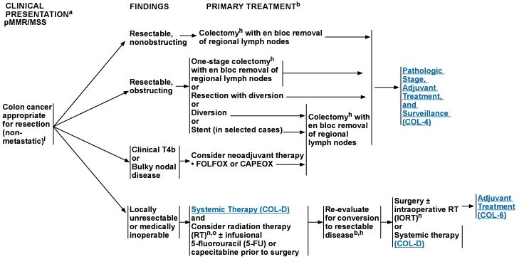

Slide 33
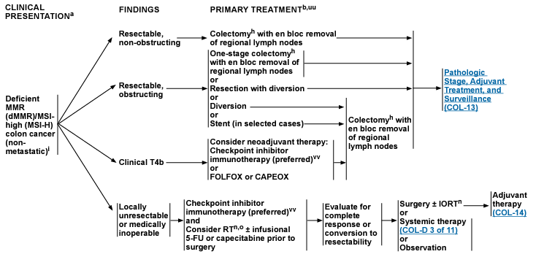

Slide 34
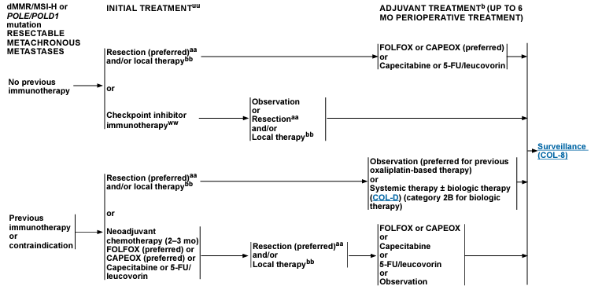

Slide 35
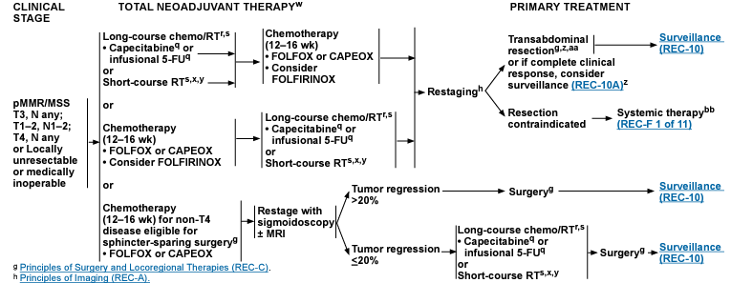

Slide 36
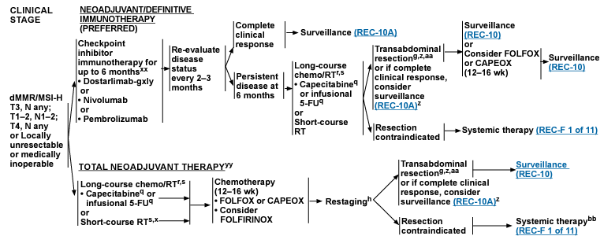

Slide 37
DİNLEDİĞİNİZ İÇİN TEŞEKKÜR EDERİM.

